Slide 1
«Поход» за покупками в онлайн-магазине
Работу выполнил ученик 11го класса
Игнатьев Никита Владимирович

Slide 2
Содержание:
Преимущества покупки через интернет
Меры безопасности
Руководство по покупке Примеры интернет-магазинов и их сравнение
Интересные факты про интернет-магазины

Slide 3
Основные преимущества покупок через интернет-магазины
Доступность Чтобы приобрести любой товар в интернет-магазине не нужно покидать пределы своего дома.
Анонимность Покупки в интернет – магазинах по вашему желанию могут быть полностью анонимны, а это значит, что вам не придется стесняться продавцов или других покупателей.
Огромный ассортимент В интернете вы можете совершить покупку в любом интернет-магазине любой страны. А значит, для вас открывается не просто огромный, а безграничный выбор самых разных товаров со всего света.
Экономия времени Совершая покупки в интернет–магазинах, вы значительно экономите свое время. Ведь вам не нужно искать месторасположение магазина, добираться до него, парковаться или ждать общественный транспорт, слушать навязчивых продавцов и долго бродить вдоль рядов в поисках нужного товара. В интернете все намного проще и быстрее, тут достаточно ввести название товара и среди открывшихся предложений выбрать самый подходящий по цене.

Slide 4
Дополнительные преимущества
5) Свобода выбора Используя интернет-магазины, вы будете свободны от гипнотизирующих речей продавцов–консультантов, которые часто навязывают покупателям не нужные товары и даже убеждают покупать их.
6) Низкая цена Чтобы купить необходимую вещь по доступной цене, достаточно найти ее в интернете и выбрать интернет–магазин, который на данный момент предлагает самые низкие цены, специальные скидки или бонусы, и заказать товар.
7) Доставка Все интернет–магазины предлагают доставку. Причем довольно часто при покупке на определенную сумму, покупатель может получить бесплатную доставку, что заметно экономит деньги.
8) Полная информация о товаре Приобретая вещи в интернет-магазинах вы имеете возможность быстро найти нужную и самую подробную информацию о приобретаемом товаре и уже исходя из полученных сведений, сделать выбор. Покупки в интернет–магазинах значительно облегчают жизнь людей, особенно, жителей мегаполисов, где многокилометровые пробки порой становятся непреодолимым препятствием на пути к магазину.

Slide 5
Основные правила безопасности
Желательно пользоваться своим собственным компьютером. На компьютерах в общественных местах, например в интернет-кафе, могут быть установлены программные или аппаратные клавиатурные шпионы, которые фиксируют все, что вы вводите с клавиатуры.
Желательно сохранять все чеки и подтверждения оплаты по электронной почте на случай конфликта.
При возникновении подозрения на те вопросы, которые компания вам задает при оформлении покупки (например, спрашивается дата вашего рождения и др.), желательно позвонить и спросить, зачем им вдруг понадобились эти данные.
Крайне не рекомендуется посылать информацию о своей кредитке при социальных сетей и программ мгновенного обмена сообщениями, например «скайп». Эти данные не шифруются и могут оставаться на сервере.

Slide 6
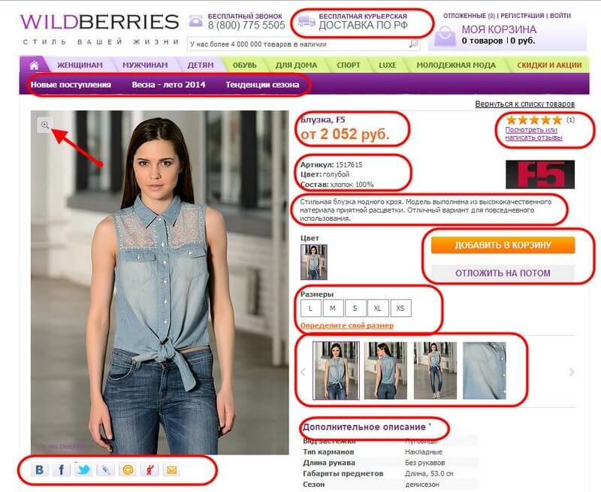
Описание товара

Slide 12
Яндекс. Маркет
Большой выбор товаров
Удобен в использовании
Позволяет сравнить несколько товаров
Не требует регистрации для просмотра товаров
Показывает всю важную информации о товаре
Для совершения заказа требуется почта на Яндексе
Не показывает результаты зарубежных магазинов

Slide 14
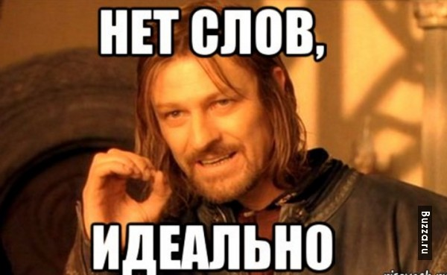
Aliexpress
Большой выбор товаров
Имеются скидки (до -75%)
Продаются вещи из за рубежа
Самая низкая цена на товары во всём интернете

Slide 16
Ebay
Самый обширный выбор товаров
Наличие системы репутации у продавцов
Хороший интерфейс
Требуется регистрация для покупки
Доставка может занимать ОЧЕНЬ большой объём времени
Основной язык – Американский (Английский=))

Slide 18
Amazon
Один из самых надёжный интернет-магазинов во всём мире
Относительно быстрая скорость доставки
Скидки и акции для новых покупателей
Требуется МНОГО лишней информации для оформления заказа
Долгая и обязательная регистрация
Система подтверждения личности

Slide 20
АВИто
Очень низкие цены
Высокая мобильность
Большой спектр услуг
Ориентирован на русский
Покупки в основном с рук в руки
Цены ставят лично продацы

Slide 21
Интересный факт
Согласно данным Mediascope Europe, более 94%пользователей Интернета из России хотя бы один раз покупали что-либо в Сети. Да здравствует шоппинг!

Slide 22
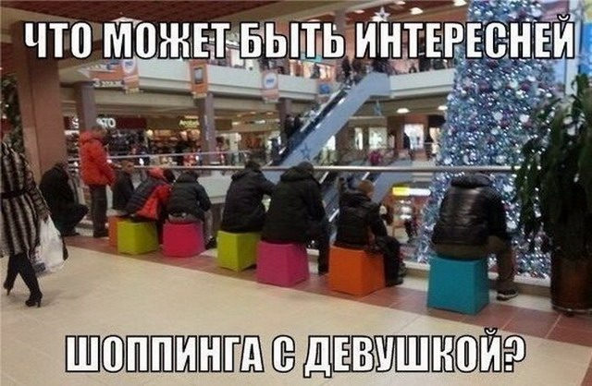
Интересны факт
Купить недорого в интернет магазинах сегодня может всякий, но вот в возрастном преимуществе оказываются молодые люди 18-30 лет.

